Slide 1
Kommunikasjon, profil og media

Slide 2
Tema for dette kurset
Kommunikasjon
Profil
Internkommunikasjon
Media
Sosiale medier
Oppgave
Notes:
Først skal vi prate litt generelt om kommunikasjon, og hvorfor det er viktig.
Så ser vi på deres lokallags profil, og hvordan den kan utvikles og brukes.
Deretter får dere gode råd om internkommunikasjon og kommunikasjon i tradisjonelle og sosiale medier.
Til slutt skal dere samarbeide om en oppgave, som kan brukes i lokallagets kommunikasjon.

Slide 3
Kommunikasjon

Slide 4
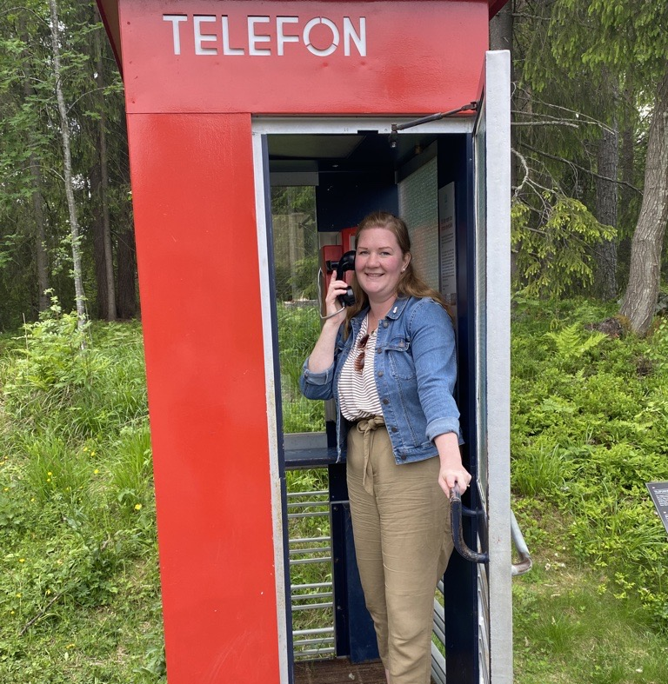
Kommunikasjon
Viktig for
Organisasjonskultur
Partidemokrati
Synlighet
Gjennomslag
Troverdighet
Notes:
Enkelt forklart, kan kommunikasjonen vi i SV driver med deles i to: Intern og ekstern kommunikasjon. Begge er viktige for at partiet vårt skal fungere – og må henge tett sammen.
Først, det interne. God kommunikasjon og informasjon er vesentlig for at partiet skal kunne bygge en god organisasjonskultur, men også som verktøy for gjennomføring av politisk virksomhet og partiets prosjekt. Partidemokratiet er avhengig av at alle ledd partiet snakker med og har tillit til hverandre. For å lykkes med vårt politiske prosjekt er vi avhengig av et godt samarbeid på tvers av leddene i organisasjonen.
Deretter, det eksterne. Selv om partiledelsen deltar på nasjonale tv-debatter og SV får sine saker på trykk i riksdekkende aviser er det viktig at SVs politikk lokalt og regionalt vises og diskuteres.
Synlighet i lokalmedia og på sosiale medier er med på å bygge SV i deres kommune. Både leserbrev og redaksjonelle saker er viktige for å minne innbyggerne på SVerne og SVs politikk.
For å lykkes må dere ha en tydelig profil i all kommunikasjon. SVs troverdighet ligger i at vi er til å kjenne igjen fra en dag til neste. Dette gjelder for politikken og holdningene våre, men også for hvordan vi presenterer oss visuelt og hvilke ord vi bruker.

Slide 5
SV i deres kommune
Hvordan oppfattes SV i deres kommune?
Profil
Inntrykk
Troverdighet
Sett mål
Notes:
Hvordan oppfattes SV i deres kommune?
Som SVere er vi alle med på å forme folks inntrykk av partiet. Og lokallaget, som er nærmest medlemmene og velgerne, er spesielt viktige representanter.
Inntrykket utad kommer mye an på hvordan partiet og SVere framstilles i media. Det er både knyttet til det politiske arbeidet kommunestyrerepresentantene driver og forholdet til lokalmedia.
Hvor ofte dere kommer på trykk er også en viktig faktor. Jevn synlighet i lokalmedia er med på å gjøre SVere og SV-saker kjent også utenom valg.
Men nå kan dere i mye større grad enn tidligere drive kommunikasjon som dere styrer selv. Sosiale medier gjør det mulig å vise fram og fortelle om lokallaget og arbeidet deres akkurat som dere selv vil.
Det er mye lettere å påvirke hvordan dere oppfattes, hvis dere har konkrete mål. Bli enige om hvordan dere skal framstå, og bli enige om hvordan dere skal jobbe for å nå målet.
Viktigst er det å tenke over det etterlatte inntrykket over tid. Husk å løfte blikket og se helheten i kommunikasjonsarbeidet.

Slide 6
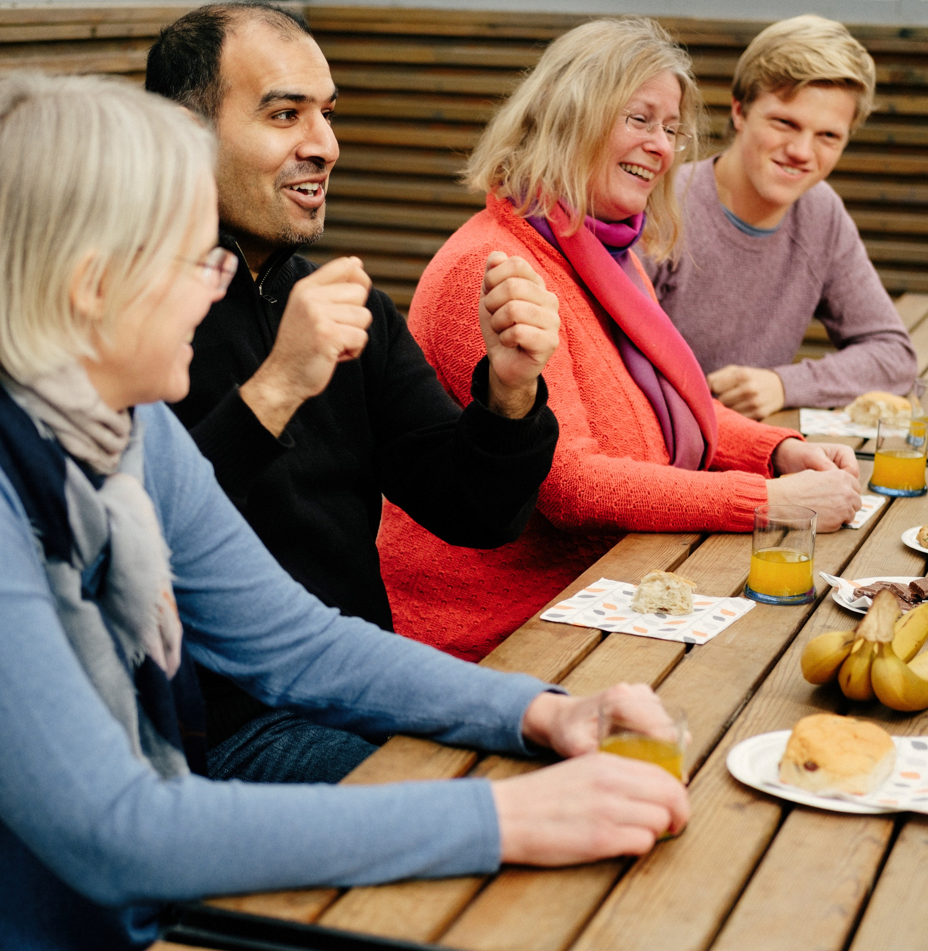
Eksempel
SV
Utadvendt
Inkluderende
Lyttende
Mangfoldig
Notes:
Eksempel 1, fra arbeidsplanen:
SV skal være et utadvendt, inkluderende, lyttende og mangfoldig parti som inviterer folk med på laget og med på å bygge et samfunn for de mange, ikke for de få.

Slide 7
Oppgave
Hvordan oppfattes SV i deres kommune?
Tre ord om hvordan du ønsker dere skal oppfattes.
Tre ord som beskriver lokallaget nå.
Velg tre ord.
Enkeltvis
Sammen
Notes:
Oppgave
I denne oppgaven skal vi se på hvordan SV oppfattes i kommunen deres, og hvordan dere ønsker å oppfattes i framtida. Det er en kort oppgave, uten debatt.
Enkeltvis: På tre minutter, skriv ned tre ord som beskriver lokallaget nå.
Hva tenker folk i kommunen når SV nevnes?
Plenum: Runde hvor alle sier sine ord, uten forklaring.
Enkeltvis: På tre minutter, skriv ned hvordan du ønsker at dere skal oppfattes i framtida.
Plenum: Skriv ned alle ordene på en tavle. Hvis ord nevnes flere ganger, skrives de ikke opp på nytt.
Avslutt med en runde der alle velger ett ord, som markeres med et lite kryss. De tre ordene med flest «stemmer» vinner.
Dette var jo en kort oppgave med liten betenkningstid og helt uten diskusjon. Derfor er det lurt om dere tar opp spørsmålene igjen, på et medlemsmøte eller styremøte. Da kan dere ta en grundig debatt om hvilke ord som skal beskrive lokallaget, og bli enige om hvordan dere skal samarbeide for å få det til.
Til kursholder: Det er lurt å skrive ned og samle inn svarene til fylkeslaget.

Slide 8
Profil

Slide 9
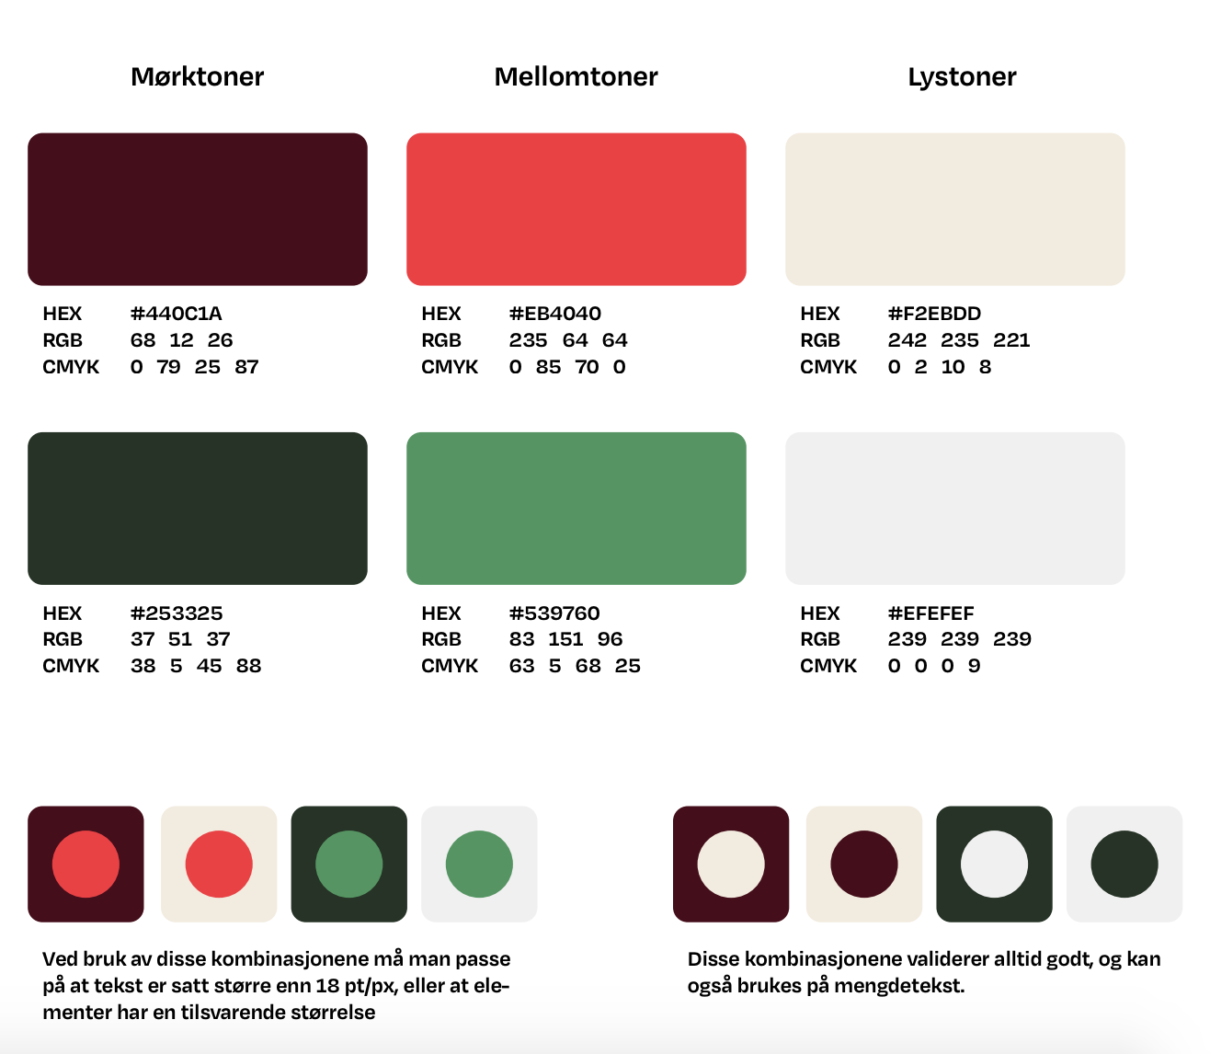
Visuell profil
SV-materiell skal være gjenkjennelig.
Bruk riktig
Logo
Farger
Skrifttyper
sv.no/ressursbanken
Notes:
I tillegg til lokallagets egen profil, må dere også huske på SVs visuelle profil.
Du skal umiddelbart vite at du holder en løpeseddel fra SV i hånden, uansett om du får den fra lokallaget i Sandnes, Steigen eller fra SV sentralt.
Innkallinger, sakspapirer, brev og andre dokumenter som sendes fra lokallaget, skal også være gjenkjennelig.
Det er vårt felles ansvar å vise fram SV-logoen og de andre designelementene våre, og bidra til at partiet gjenkjennes.
De tre viktigste elementene for å skape gjenkjennelse i vår visuelle profil er:
Logo: Ha alltid SV-logo på materiell, sakspapirer og bilder i sosiale medier
Farger: Bruk riktig grønn og rød, som du finner i ressursbanken
Skrifttyper (fonter): Bruk Degular Text eller Arial
Alt dette finner dere i ressursbanken, sammen med maler og ferdig materiell. Partikontoret og fylkessekretær kan også hjelpe dere med å lage tilpasset materiell, så ta kontakt!
Til kursholder: Tilpass siste setning, etter om fylkessekretær eller andre i fylkeslaget bidrar med profilmateriell.

Slide 10
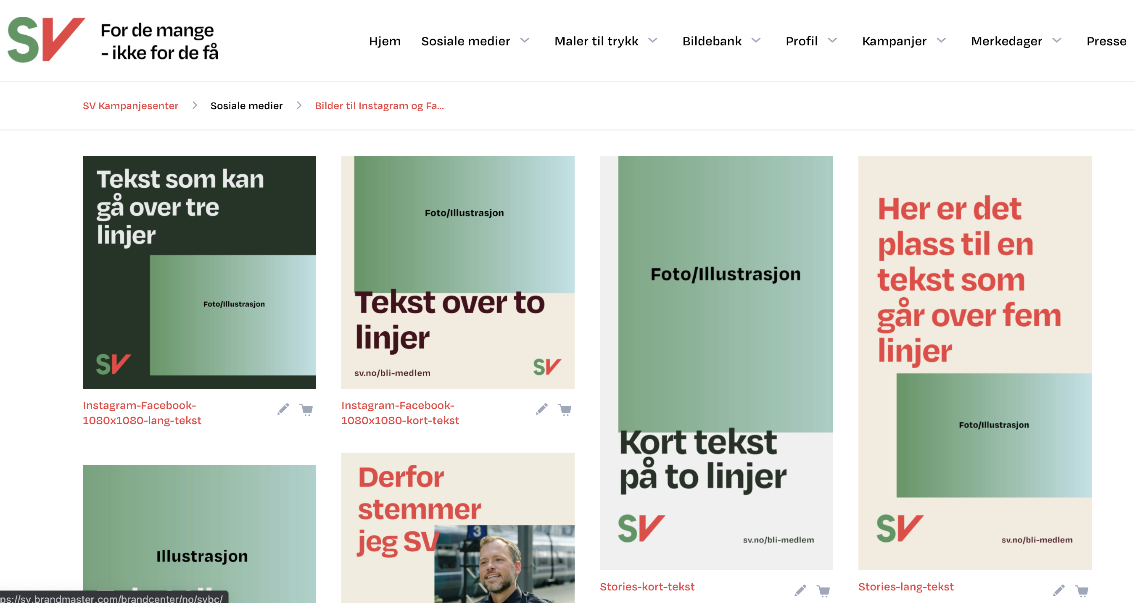
Brandmaster
Notes:
Brandmaster er et nettbasert program der man kan lage og laste ned bilder til sosiale medier, løpesedler, hefter, plakater og annet i SVs grafiske profil.
Fylkeslag og en del lokallag bruker nå Brandmaster, og det kan være aktuelt også for andre lokallag.
Ta kontakt med partikontoret for pris og for å drøfte om dette kan være aktuelt for deres lokallag

Slide 11
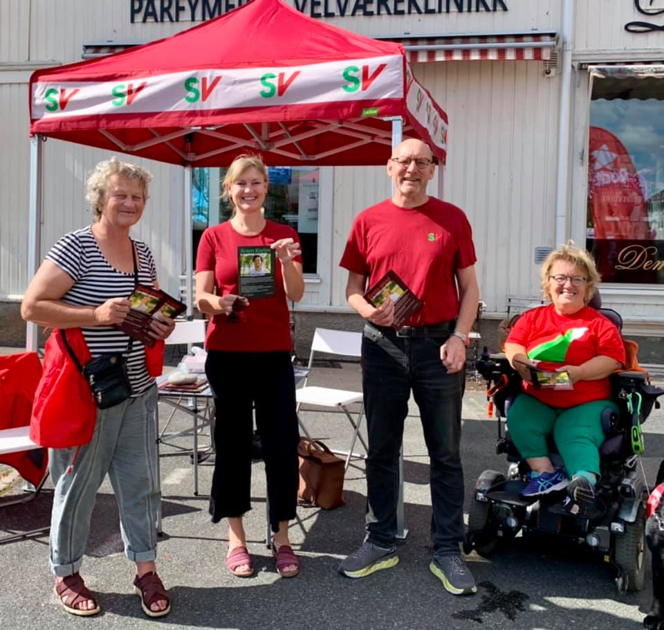
Nettbutikk
Nettbutikk: sv.logistikkhuset.no
Notes:
På stand og på større møter er det fint å vise fram logo og SV-materiell.
I skoleringen om aktiviteter og arrangementer får dere mange gode råd til å planlegge og stå på stand.
I SVs nettbutikk har vi profilprodukter som t-skjorter, buttons, store flagg, stand-bord og klistremerker.

Slide 12
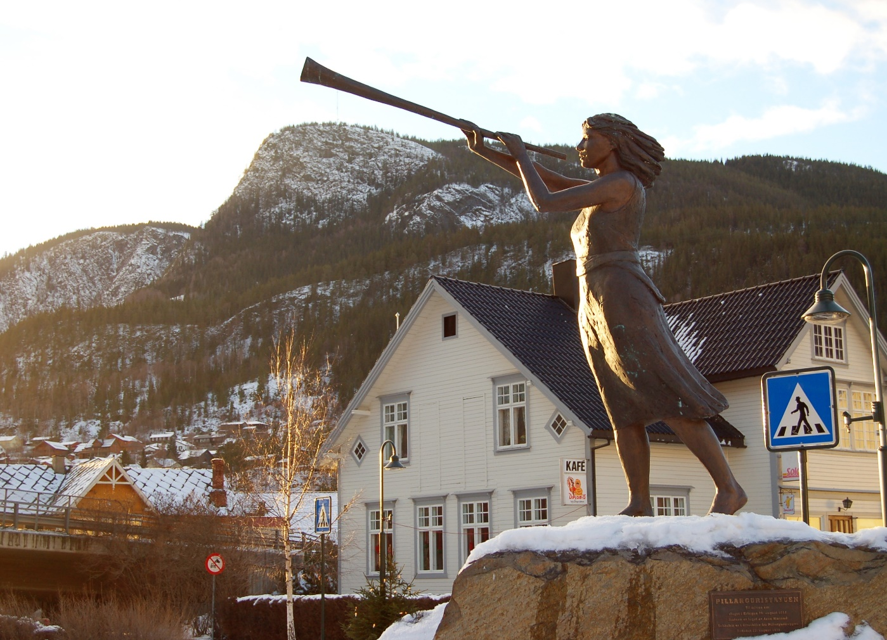
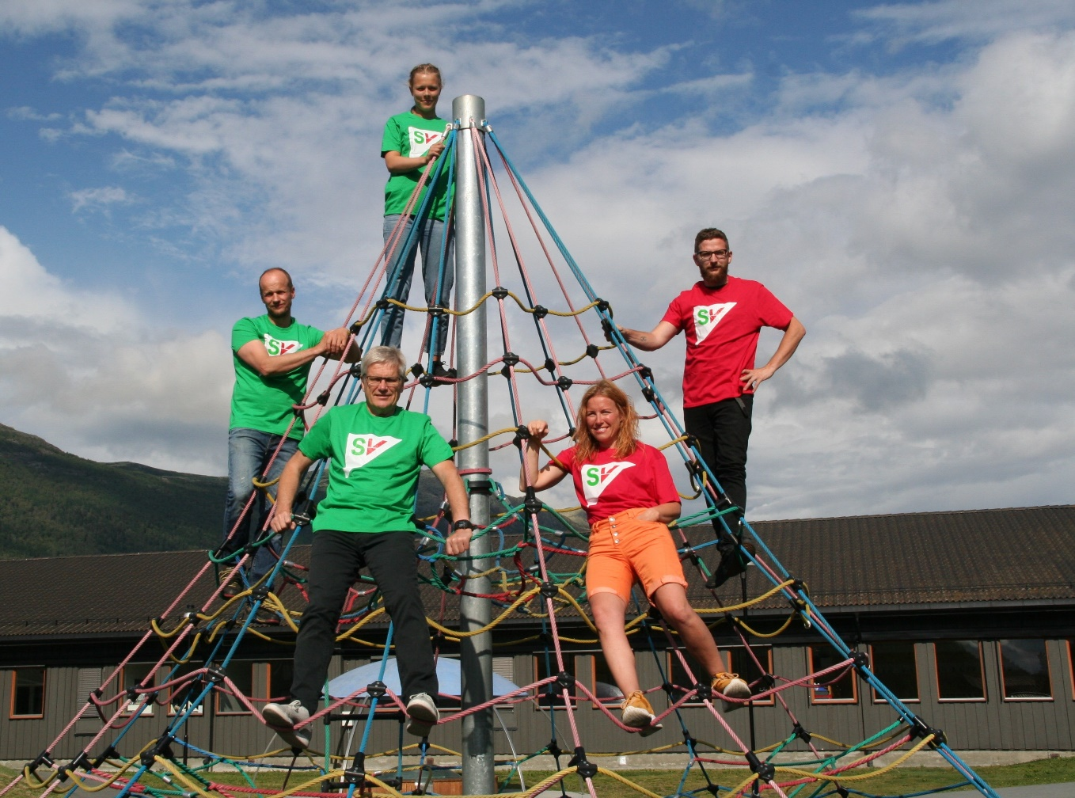
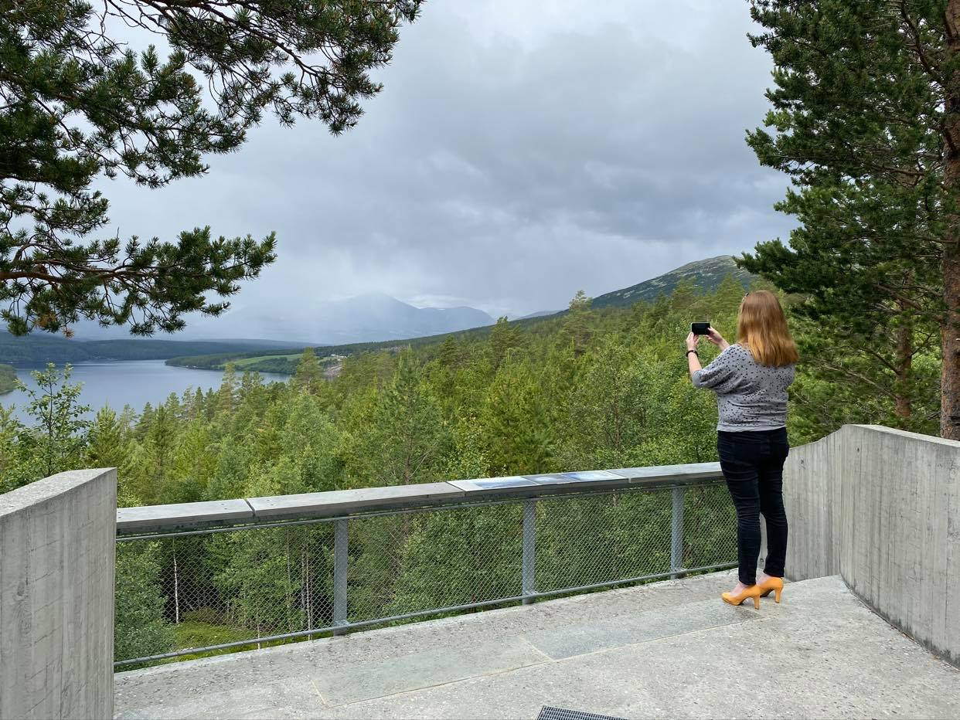
Vis og fortell
Lokale bilder og filmer
Folkevalgte
Tillitsvalgte
Rådhus
Skoler
Natur
Landemerke
Kampsak
Deres punkter
Notes:
Fortell historier med bilder og film.
Det blir stadig viktigere å kunne vise fram arbeidet vi gjør med bilder og video. Sammen med teksten, kan det bidra til å understreke og forsterke poenget – og få flere til å oppfatte budskapet. Det viktigste er at bildet ikke forteller noe annet enn teksten.
I sosiale medier er det vanskelig å trenge gjennom støyen med kun tekst. Gode bilder og små filmsnutter gjør det lettere for følgerne deres å stoppe for å lese.
Originale og morsomme motiv er også populære i tradisjonelle medier, og øker sjansen for å få et bra oppslag. Ta gjerne egne bilder til pressebruk, i tilfelle avisa ikke kan møte opp eller har med fotograf.
I SVs designmanual kan dere se eksempler på gode bilder, og lese litt mer om SVs fotoprofil.
Bilder dere bruker lokalt bør aller helst være fra kommunen deres. Da trenger dere et lite lokalt bildebibliotek. Ta alltid bilder når lokallaget er samlet, og ta gjerne en tur bare for å ta bilder sammen.
Husk også at sesongene skifter. Ha bilder av motivene fra flere årstider, så dere slipper å bruke bilde av rådhuset med snø på en FB-post i juni.
Her er en sjekkliste, som dere gjerne kan tilpasse deres eget lokallag: folkevalgte, tillitsvalgte rådhus, skoler, natur, landemerke, landemerke, kampsak, industri, landbruk, …
OBS: Dere kan ikke bruke bilder dere finner «på internett». Opphavsrett gjelder også for bilder som er publisert på nettsider, og fotografen kan sende faktura dersom dere bruker et av hens bilder. Det finnes databaser med bilder som kan brukes fritt, men disse må brukes med omhu. Det er alltid bedre å bruke egne bilder med «ekte» folk og motiver.
Dersom dere trenger illustrasjonsbilder, kommer en liste med gode kilder på slutten av presentasjonen.
Filmer har ikke like lang holdbarhet. Det er kjekt å ha et lite arkiv med filmsnutter av f.eks. lokal natur eller SVere som vinker foran rådhuset. Men videoer om temaer bør lages i forbindelse med bruk, så de er helt oppdaterte.
Hvis dere har skrevet et godt leserbrev, kan dere for eksempel lese en kortversjon på en video dere deler på Facebook-siden og sender på epost til medlemmer.
Her er et eksempel på en fin filmsnutt som er tidsbegrenset: https://www.facebook.com/180922468616209/videos/2489309738066403

Slide 13
Intern-kommunikasjon

Slide 14
Interninformasjon
Fra lokallag til medlemmer
Lokallag
Medlemmer
Styret
Folkevalgte
SV sentralt
Fylkeslag
E-post
FB-gruppe
Nettmøte
SMS
Notes:
I en organisasjon som SV vil det være behov for en god flyt av informasjon, og at det er gode muligheter for kommunikasjon mellom medlemmer, tillitsvalgte, folkevalgte og mellom ulike organer eller nivåer i partiet.
Lokallagene har en viktig rolle i å få intern informasjon til riktig mottaker. Dere får informasjon både fra SV sentralt og fylkeslaget, og forteller dem om deres arbeid.
I tillegg driver dere med viktig kommunikasjon mellom styret, folkevalgte og medlemmer.
Det er viktig å holde medlemmene i lokallaget oppdatert på aktivitetene deres og gi dem mulighet til både å delta og påvirke.
Hovedkanalen i partiet er epost, både mellom partiledd og til medlemmer.
Gjennom HyperSys kan dere kontakte enkeltmedlemmer, styret eller hele lokallaget.
Personvern er viktig å huske når dere gjør utsendinger til medlemmer. Hvis dere bruker HyperSys, er dere sikre på at epostadresser og medlemslister ikke havner på avveie. Hvem som er medlemmer i partiet er sensitiv personinformasjon og skal ikke spres til utenforstående eller andre medlemmer av partiet.
FB-grupper kan brukes som en supplerende for diskusjon i lokallaget. Grupper skiller seg fra sider ved at dere selv kan styre hvem som er medlem og får se innholdet.
Det er enkelt å dele innhold og drive debatter i en slik gruppe. Men det kan være utfordrende å holde medlemslista oppdatert, og alt som deles og skrives i gruppa må kunne regnes som offentlig. Hvis lokallaget vil bruke en slik gruppe, bør dere lage grupperegler som gjøres kjent blant alle medlemmene.
Obs: Dere kan ikke bruke medlemslisten deres for å invitere til gruppa, men må oppfordre medlemmene via sikre kanaler om å selv melde seg inn. Dette er pga personvern. Tillitsvalgte og folkevalgte kan inviteres, for hvem som har tillitsverv i partiet er ikke sensitiv informasjon.
Dere kan også sette opp nettmøter for å dele informasjon med lokallaget. Det kan være enklere å mobilisere til et kort infomøte på nett, heller enn å samle alle medlemmer i en stor kommune til et ettermiddagsmøte.
Ved viktig informasjon, hastemeldinger eller mobilisering til arrangement, kan dere også bruke SMS. Det gjøres via fylkessekretær.

Slide 15
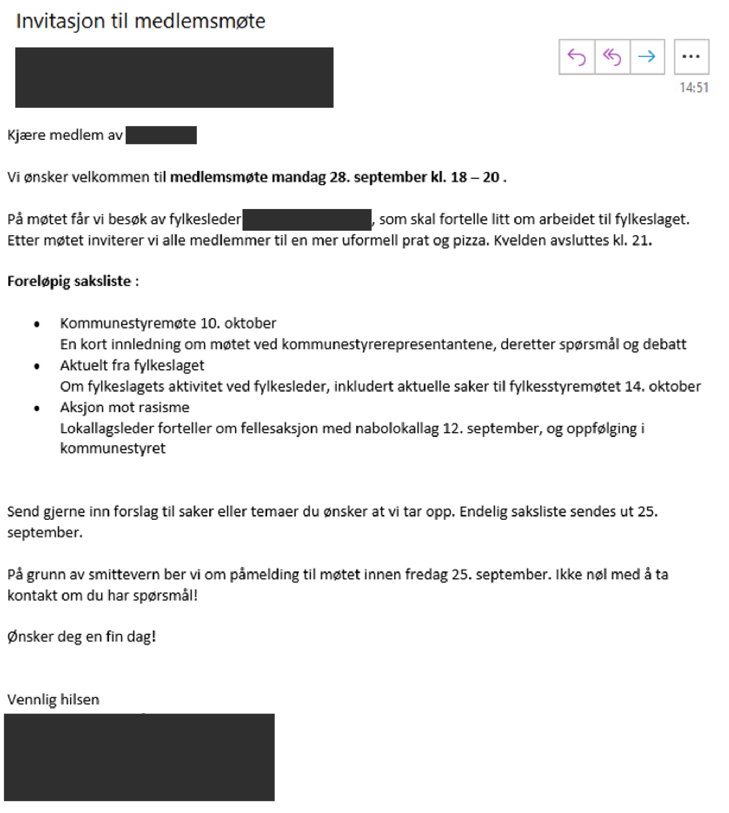
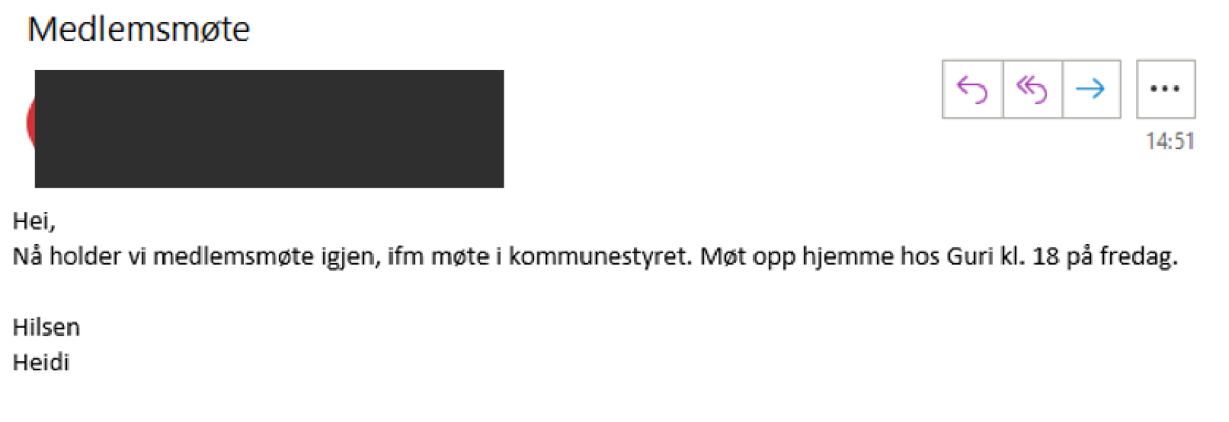
Eller …
Notes:
Epost er hovedkanal for kommunikasjon med medlemmer.
Ser dere hva som er galt eller mangler i denne e-posten?
«Fasit»:
Med avsender «ikkesvar» kan ikke medlemmet svare
Avsender legger til grunn at alle mottakerne kjenner hverandre (og vet hvor Gunn bor)
Det er ingen info om hva møtet handler om
Og ingen kontaktinformasjon for spørsmål eller svar
Her er et bedre eksempel:
Mottakeren får beskjed om hvorfor hen mottar eposten
Dato og klokkeslett, også for avslutning
Foreløpig saksliste med litt info om sakene
Åpning for innspill, med frist
Tar hensyn til smittevern
Kontaktinfo og lenke til mer info

Slide 16
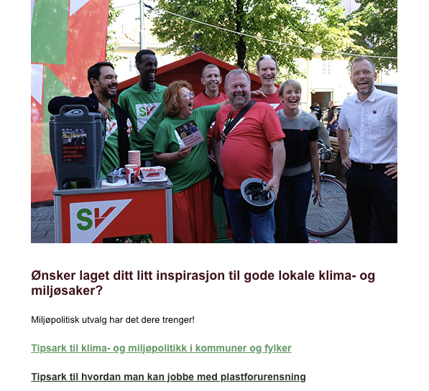
Noen tips til medlemsbrev
Tenk på:
•Teksten bør være kort og engasjerende
•Ha få saker – helst én, maks tre
•Gjør lenker tydelige, lette å forstå og lette å klikke på - du kan øke fontstørrelsen
•Ha med et illustrerende bilde, helst med mennesker – vi liker å se andre SV-ere
•Emnelinje: Dette avgjør om e-posten åpnes, så tenk på hva som står i den.
Tips: Et emnefelt med et spørsmål gjør at leseren vil åpne e-posten for å finne svaret: "Vil du hjelpe oss med å vinne valget?" vs. "Medlemsmøte om valgkampen"
Notes:
På stand og på større møter er det fint å vise fram logo og SV-materiell.
I skoleringen om aktiviteter og arrangementer får dere mange gode råd til å planlegge og stå på stand.
I SVs nettbutikk har vi profilprodukter som t-skjorter, buttons, store flagg, stand-bord og klistremerker.

Slide 17
SVs digitale møteplattform Zoom
Tips
Åpne møterommet litt før møtestart
Innfør møteregler for digitale møter
Hjelp hverandre
Bestill møterom tidlig
Notes:
Tips og regler
Alle digitale møter i SV bør holdes på møteplattformen Zoom.
Partikontoret advarer organisasjonen om å ta i bruk alternative plattformer.
SV har et juridisk avtaleverk som gir oss rettigheter ovenfor Zoom som kunde. Men også rettigheter og muligheter til å håndheve vårt ansvar og våre oppgaver som behandlingsansvarlig for medlemmene personopplysninger, noe vi per i dag ikke har overfor andre selskap.
Tips:
Åpne møterommet litt før møtestart, så både nye og erfarne møtedeltakere får logget seg på før møtestart. Da har dere også tid til å si hei og slå av en liten uformell prat før dere starter på sakslista
Innfør egne regler for digitale møter. Det er for eksempel greit å være enige om taletid, hvordan dere voterer, og om dere skal ha replikker
Hjelp hverandre! Et problem som er nytt for noen, er kjent for andre. Digitale møter er ganske nytt for de fleste av oss, selv om mange har fått erfaring det i løpet av 2020. Ha tålmodighet og hjelp hverandre i gang, så alle får deltatt på møtene
Bestill møterom i god tid før møtet. Fylkeslaget har et eget møterom, og partikontoret er behjelpelig med ekstra møterom. Kontakt fylkessekretær for bestilling.
Har du spørsmål om hva du bør tenke på når dere gjennomfører et Zoom-møte, ta kontakt med din fylkessekretær.
Tips: I ressursbanken finner man både en brukerveiledning for Zoom, samt forslag til møteregler og hva som er god møtekultur på digitale møter.

Slide 18
Ekstern kommunikasjon
Sak
Fra programmet
Aktuell sak i kommunen
Lokal vri på nasjonal sak
Vedta en uttalelse
Budskap
Oppsummering
Bakgrunn
Mål / krav
Bilder
Notes:
Sak
Som regel starter dere med en sak dere vil fortelle om.
Men dersom dere har som mål i arbeidsplanen å være mer synlige, er det lurt å planlegge saker for en tid framover.
Saker fra valgprogrammet må jobbes med politisk, men der kan prosessene være lange. Mens dere venter på politisk behandling, kan det være lurt å skrive leserbrev og poste på FB om hvordan dere jobber med saken.
Følg opp de lokale sakene som er viktige for folk i kommunen. Bygger det seg opp en sak som mange i kommunen er opptatt av, er det viktig å være på ballen. Er det noen barn som trenger en fotballbane eller trygg skolevei, bør vi være partiet som følger opp dette i lokalavisa og i kommunestyret. Bygg allianser med de som jobber for det samme som SV i kommunen.
Følg den nasjonale politiske debatten og tenk på om det finnes lokale innganger til debatten. Partiet sentralt sender jevnlig ut pakker med informasjon som kan brukes til lokale utspill. Bruk disse aktivt.
Mange uttalelser er dagsaktuelle, mens andre ikke. Uttalelser kan fastslå ny politikk, men også presisere allerede vedtatt politikk eller aktualisere gjeldene politikk. Uttalelser brukes ikke bare for å presisere og fastslå politikk, men er óg et virkemiddel for å få oppmerksomhet om en sak.
Når uttalelsen er vedtatt må den gjøres kjent. Lokallaget kan dele den på sosiale medier, dele den i partiorganisasjonen eller sende den til samarbeidspartnere som kan ha interesse av den og til aktuelle medier.
Budskap
Før dere kommuniserer, bør dere starte med å tenke over hva budskapet er.
Hva vil dere si? Fortell kort om kjernen i budskapet. Det er flott om dere har et slagord eller en setning som oppsummerer saken.
Ha en god virkelighetsbeskrivelse/problembeskrivelse som folk kjenner seg igjen.
Ha konkrete løsninger. Hva vil dere gjøre?
Hvorfor sier du dette?
Bakgrunnen for det dere vil si. Vis at dere bryr dere. Hvorfor er det dere forteller viktig?
Hvordan har vi kommunisert dette tidligere? Og hvordan har vi evt. jobbet med saken siden sist
Husk alltid på å få med hvordan dere skal jobbe videre med saken.
Se også presentasjonen om politikkutvikling, for flere tips om språk og retorikk.

Slide 19
Spre sak og budskap
Legg en plan
Mottaker(e)
Avsender
Tidspunkt
Plattform
Når | Hva | Mottaker | Hvem
28.9. | Temamøte | Medlemmer | Lokallagsleder
1.10. | Interpellasjon sendes | Kommunestyret | Kommunestyrerepresentant
2.10. | E-post til medlemmer | Medlemmer | Lokallagsleder
2.10. | Leserbrev til lokalavis | Innbyggere i kommunen | Kommunestyrerepresentant(er)
3.10. | Dele leserbrev på FB-side | Følgere (potensielle medlemmer) | FB-ansvarlig
9.10. | Videosnutt / bildepost om saken på FB | Følgere | Kommunestyrerepresentant og FB-ansvarlig
10.10. | Interpellasjon holdes | Kommunestyret og media | Kommunestyrerepresentant
10.10. | Oppdatering sendes medlemmer | Medlemmer | Lokallagsleder
10.10. | Sitater sendes lokalavis / ringe journalist | Innbyggere i kommunen | Kommunestyrerepresentant
11.10. | Dele redaksjonell sak på FB | Følgere | FB-ansvarlig
Notes:
Etter at budskapet er klart, må dere finne ut hvordan det kan spres.
Først må dere finne ut hvem mottakeren er. Eller er det kanskje flere?
Finn også ut hvem som er avsender. Er det lokallagslederen som skal uttale seg, eller er det kommunestyrerepresentanten?
Husk å samarbeide med de folkevalgte når dere planlegger utspill.
I dag ser vi hovedsakelig på media og sosiale medier, men husk å se dette i sammenheng med resten av arbeidet i lokallaget.
Hvilket tidspunkt skal dette kommuniseres? Hva annet skjer og kan stå i veien? Hva kan gjøre det aktuelt på et spesielt tidspunkt?
Hvordan vil dette påvirke annen kommunikasjon? Skal medlemmene involveres?
Når budskap, mottaker og tidspunkt er på plass, kan dere velge plattform.
Og kanskje kan flere plattformer brukes, for å få budskapet fram til så mange som mulig. Eksempler:
Pressemelding til lokalavisen
Leserbrev til regionavis
Debatt på lokalradio
Temamøte
Epost til medlemmer
FB-post
Forslag i kommunestyret
Her er et eksempel på plan for spredning av en litt større sak i kommunen.

Slide 20
Media

Slide 21
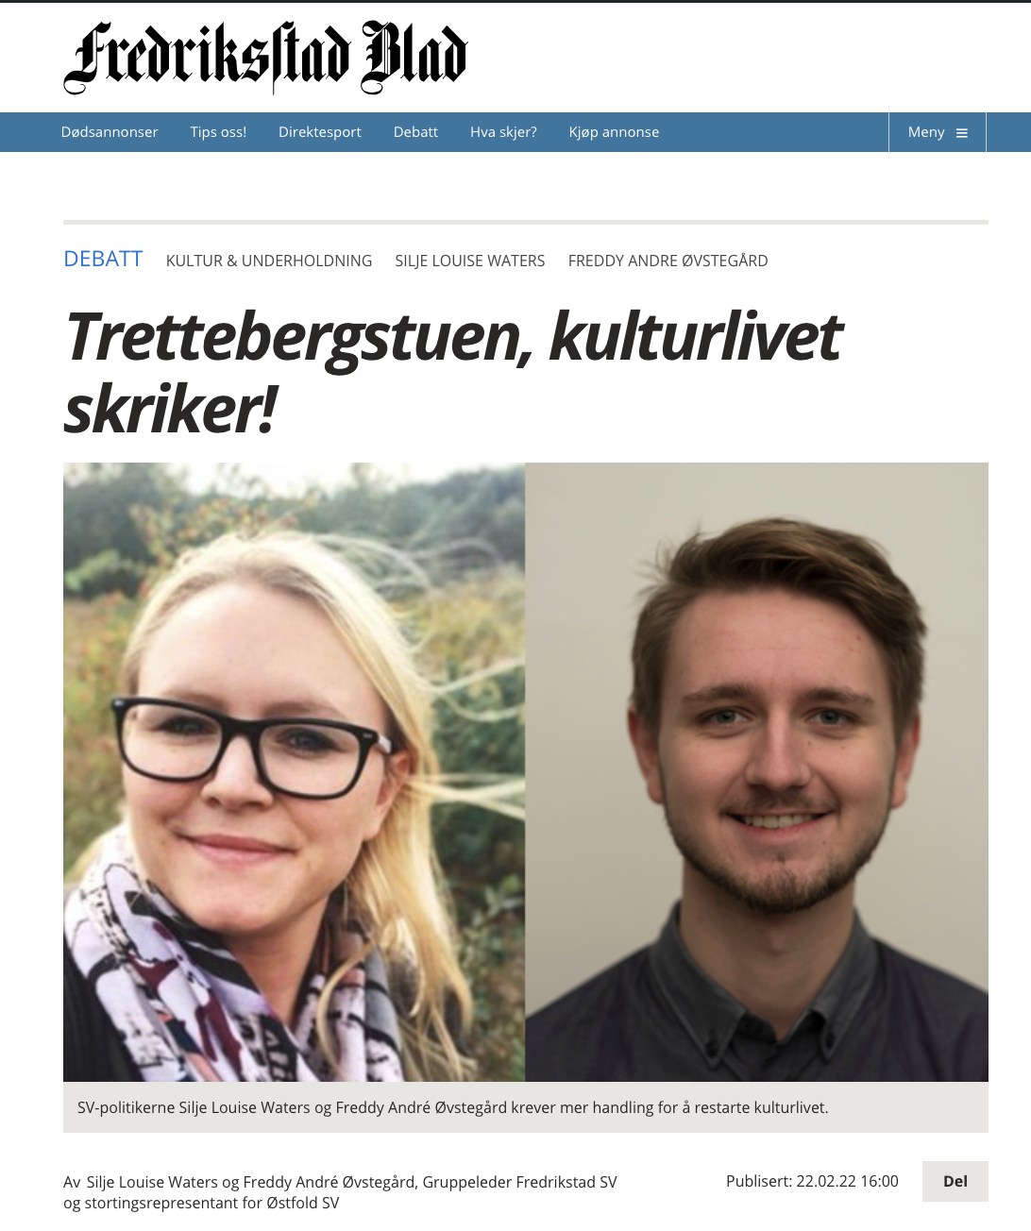
Media
Lokalmedia
Folk skal vite hvilke saker vi er opptatt av
Disse sakene skal komme høyere på dagsorden
For at folk skal vite hva vi har gjort og vil gjøre for å få gjennomslag
Notes:
Gjennom aviser, radio, tv og internett kan vi nå mange med vårt budskap og det vi kjemper for.
I ressursbanken er det en egen mediehåndbok som går mer i dybden på hvordan man kan drive godt lokalt mediearbeid. Ta gjerne en titt på den.
Å drive lokalt mediearbeid handler om å sette dagsorden. Hvorfor er det så viktig?
For at folk skal vite hvilke saker vi er opptatt av
For at disse sakene skal komme høyere på dagsorden
For at folk skal vite hva vi har gjort og vil gjøre for å få gjennomslag i disse sakene
I valgkamper og i politikken generelt er det en kamp å definere hva som skal stå på dagsorden. Handler det om valgfrihet eller trygg velferd? Om bompenger eller tog?
Ved å sette dagsorden i lokalmedia, kan dere være med å bestemme dagsorden i kommunestyret. Handler valgkampen om SVs hovedsaker er det også bedre sjanse for at SV gjør et godt valg.
Prioriter å være med i debattene om deres hovedsaker heller enn å være litt på i alle saker.

Slide 22
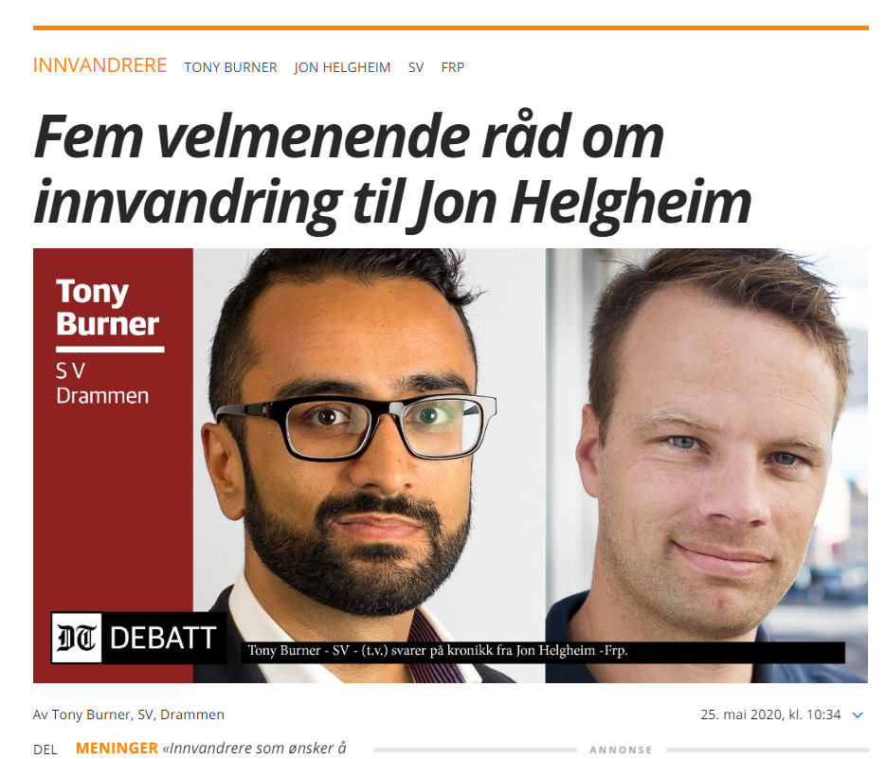
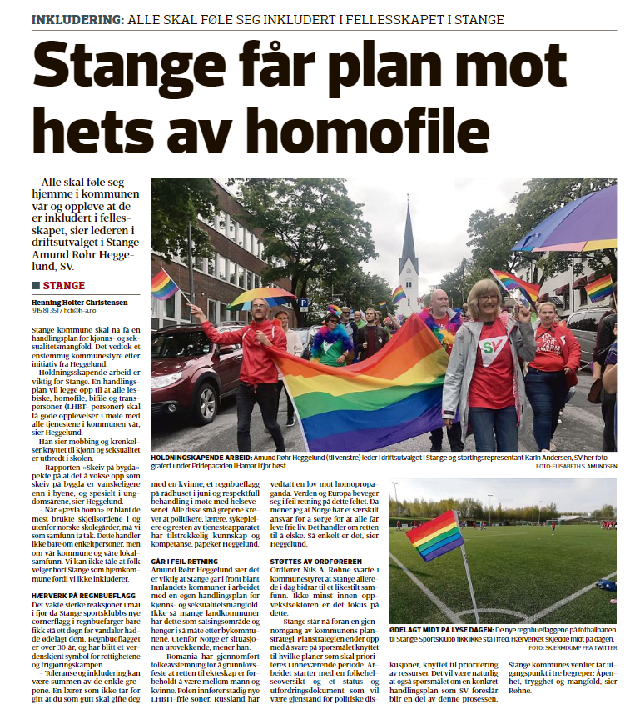
Nyhetssak og leserbrev
En god nyhetssak
Vesentlig for leserne
Identifikasjon og nærhet til folks hverdag
Sensasjonell – bryter med folks forventninger. Spreke formuleringer
Aktuell
Konflikt – definer hvem som er motstanderen
Notes:
Illustrasjoner: Bilder av gode oppslag
Men husk: Det er ikke vanskelig eller skummelt å drive med mediearbeid, men det kan være utfordrende. Det blir enklere når du forbereder deg godt og er trygg på det du skal prate om.
Tenk gjennom hvilke vanskelige spørsmål du kan få. Øv, øv og øv på å formulere deg enkelt og godt så du får fram budskapet.
Noen liker å øve på det de skal si foran speilet eller sammen med en partikamerat. For andre er det best å skrive en kort punktliste over poenger som må huskes. Finn ut hva som passer best for deg.
En god nyhetssak oppfyller flere av disse kravene:
Vesentlig for leserne
Identifikasjon og nærhet til folks hverdag
Sensasjonell – bryter med folks forventninger. Spreke formuleringer
Aktuell
Konflikt – definer hvem som er motstanderen i din sak
Innsalg
For å få en nyhetssak på trykk, må dere ta kontakt lokalavisen.
Det er ofte enklest å ta første kontakt på telefonen, for å høre om saken er interessant for journalisten og redaksjonen.
Gjør klart så mye som mulig før du ringer, inkludert oppsummering av saken, hovedbudskap, konfliktlinje og bilde. Da kan du sende det til journalisten med en gang dere har lagt på, hvis dere blir enige om det i samtalen.
Hvis du skal gjøre innsalg på epost, er det viktig å ha en god tekst. Skriv den som en pressemelding som forklarer det viktigste budskapet, slik at journalisten enkelt kan bruke poengene og sitatene derfra.
Følg opp med en telefon til redaksjonen etter noen timer, for å høre om den er mottatt og hvem som skal følge opp. Ta en prat med vedkommende om saken og selg den inn.
Leserbrev
Leserbrev er en kort tekst som oppfordrer folk til å ta stilling i en politisk sak. Leserbrev i lokalaviser blir lest av mange i nærmiljøet og er derfor en viktig måte å nå ut til potensielle velgere på. Leserbrevet kan være en uttalelse som er vedtatt av lokallaget, signeres lokallagsleder eller det kan være skrevet av enkeltmedlemmer eller folkevalgte.
Et leserbrev bør ikke bare ha med fakta, men også en konklusjon med forslag til handling.
Det kan også bidra til å gjøre SV og lokallaget bedre kjent. Det er et mål at folk i lokalsamfunnet får vite hva lokallaget mener. Leserbrev er en god informasjonskanal som kan bidra til å gjøre SVs politikk til et
samtaleemne rundt om i kommunen.
Les mer om dette i mediehåndboka i ressursbanken.

Slide 23
Pressemelding
Viktigste poeng først
Bakgrunnsinformasjon
Gode sitater
Konkrete forslag
Bilde
Kontaktperson
Se eksempler i folkevalgtportalen:
sv.no/folkevalgt
Notes:
En god pressemelding bør utformes så redaksjonen den sendes til kan gjenbruke den.
Se gode eksempler i folkevalgtportalen: sv.no/folkevalgt
Sjekkliste:
- Det viktigste poenget bør komme først.
- Bakgrunnsinformasjon
Sørg for å ha med gode sitater.
Konkrete forslag
Et relevant bilde er også viktig. Det bør være bilde av den som siteres, gjerne i en setting som passer temaet.
Pressemeldingen sendes til en eller flere medier. Dersom dere har en preferanse på et medie kan dere gi beskjed om at de har fått den eksklusivt, men at dere sender til flere innen en frist dersom de ikke gir beskjed. Skriv i eposten hvorfor saken er aktuell og hvem som kan kontaktes for mer informasjon.
Dersom pressemeldingen gjelder annonsering av et møte, er det lurt å sende den noen dager i forveien.
Følg opp pressemeldingen med en telefon til redaksjonen.

Slide 24
Sosiale medier

Slide 25
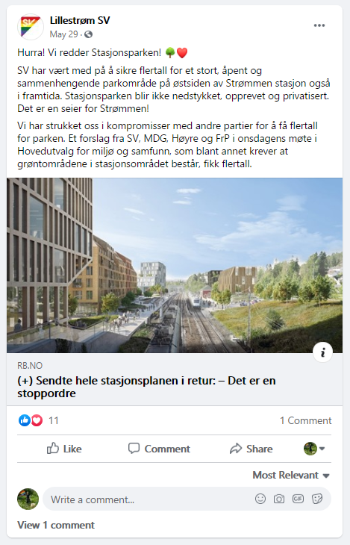
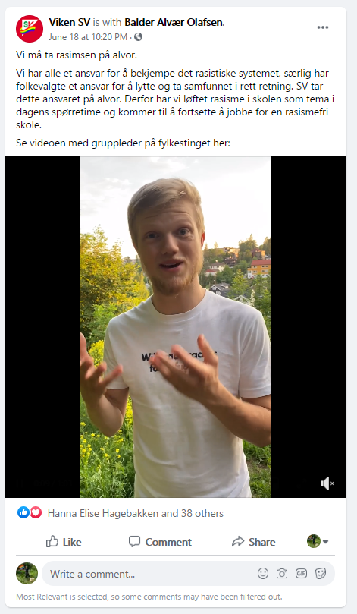
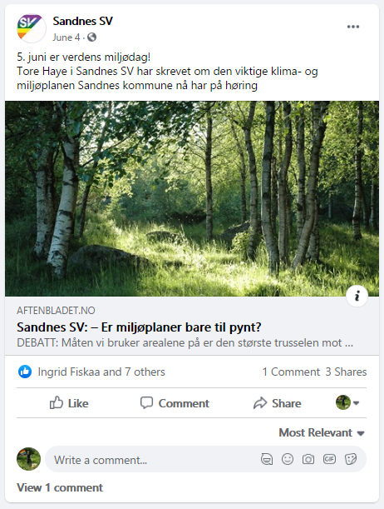
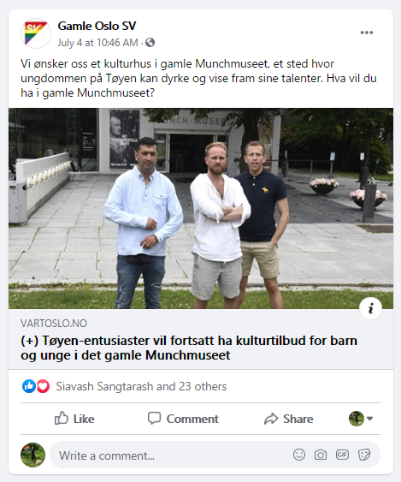
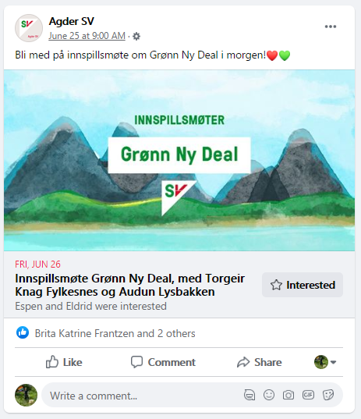
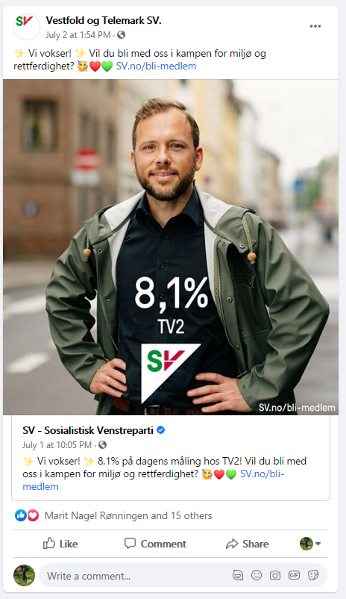
Sosiale medier
Mobilisere
Verve
Vise lokale saker
Dele oppdateringer
Skape debatt
Skape engasjement & synlighet
Spre arrangement
Notes:
Sosiale medier brukes både til mobilisering og medlemsverving, samt spredning av mediesaker og egne tekster om lokallagets arbeid og meninger. Dere kan også bruke sosiale medier for å skape debatt.
Facebook og andre sosiale medier er i økende grad et sted hvor folk får informasjon og ikke minst søker etter det. Derfor er det viktig å ha et kritisk og gjennomtenkt forhold til hvilken informasjon dere legger ut og deler.
Hvis lokallaget tenker på å bruke flere kanaler enn Facebook, som Instagram, Twitter, TikTok og Snapchat, må dere ta med i vurderingen om dere har ressurser til å følge det opp. Lag mål for hva dere vil oppnå ved bruken, og legg en plan for hvordan dere skal klare det. Velg gjerne et styremedlem som får ansvar for å lage innhold og svare på spørsmål i den nye kanalen.

Slide 26
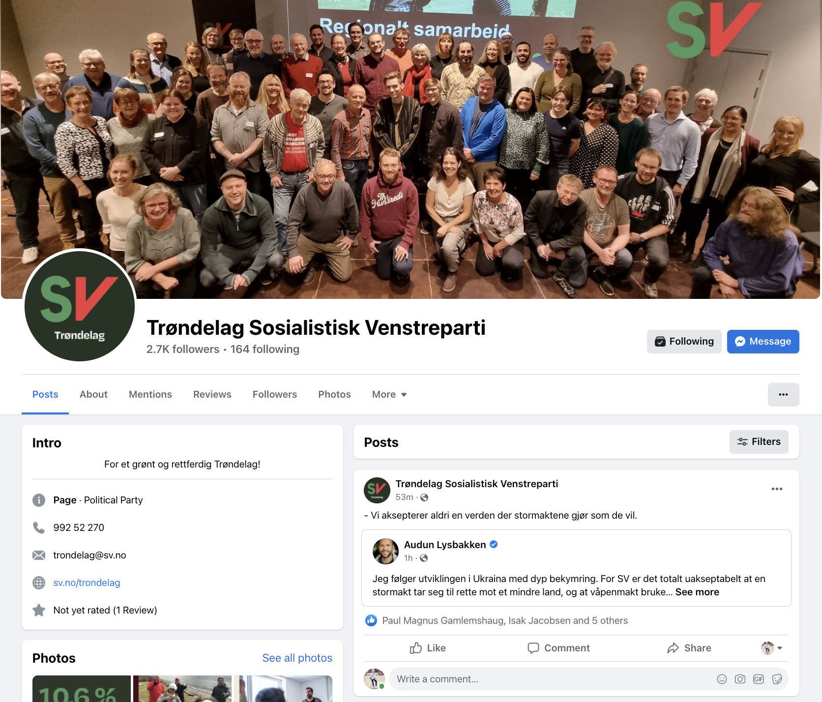
Facebook-tips
Sjekkliste for FB-side
Toppbilde
Profilbilde
«Om oss»-tekst
Jevnlige oppdateringer
Notes:
Alle lokallag burde ha en egen Facebook-side som brukes aktivt for å fronte lokale saker, skape debatt og holde medlemmene og andre oppdatert på arrangement nasjonalt og lokalt.
Bruk gjerne andre lokallag eller fylkeslag sine FB-sider for å finne inspirasjon.
Til kursholder: Hvis lokallaget ikke har FB-side, ligger bruksanvisning for å opprette en i lokallagshåndboka. Sjekk hvordan siden til lokallaget er før foredraget.
Det er viktig å holde siden oppdatert.
Bytt toppbilde med jevne mellomrom. Dere kan finne bilder i ressursbanken eller lage deres egne. Husk riktig logo på profilbildet – og å be om hjelp hvis dere trenger det.
«Om oss»-teksten er en fin anledning til å presentere lokallagets folkevalgte og tillitsvalgte og fortelle om kampsakene deres.
Del poster på siden et par ganger i uka. Legg ut leserbrev dere får på trykk i avisen, del SV eller fylkespartiets poster, eller del bilder fra styremøter og arrangementer. Vis at dere er aktive!
Følg opp det andre legger igjen på FB-siden deres. Svar på kommentarer og direktemeldinger så raskt som mulig – med en hyggelig tone. Still gjerne oppfølgingsspørsmål dersom dere får kritikk, for å oppklare saken.

Slide 27
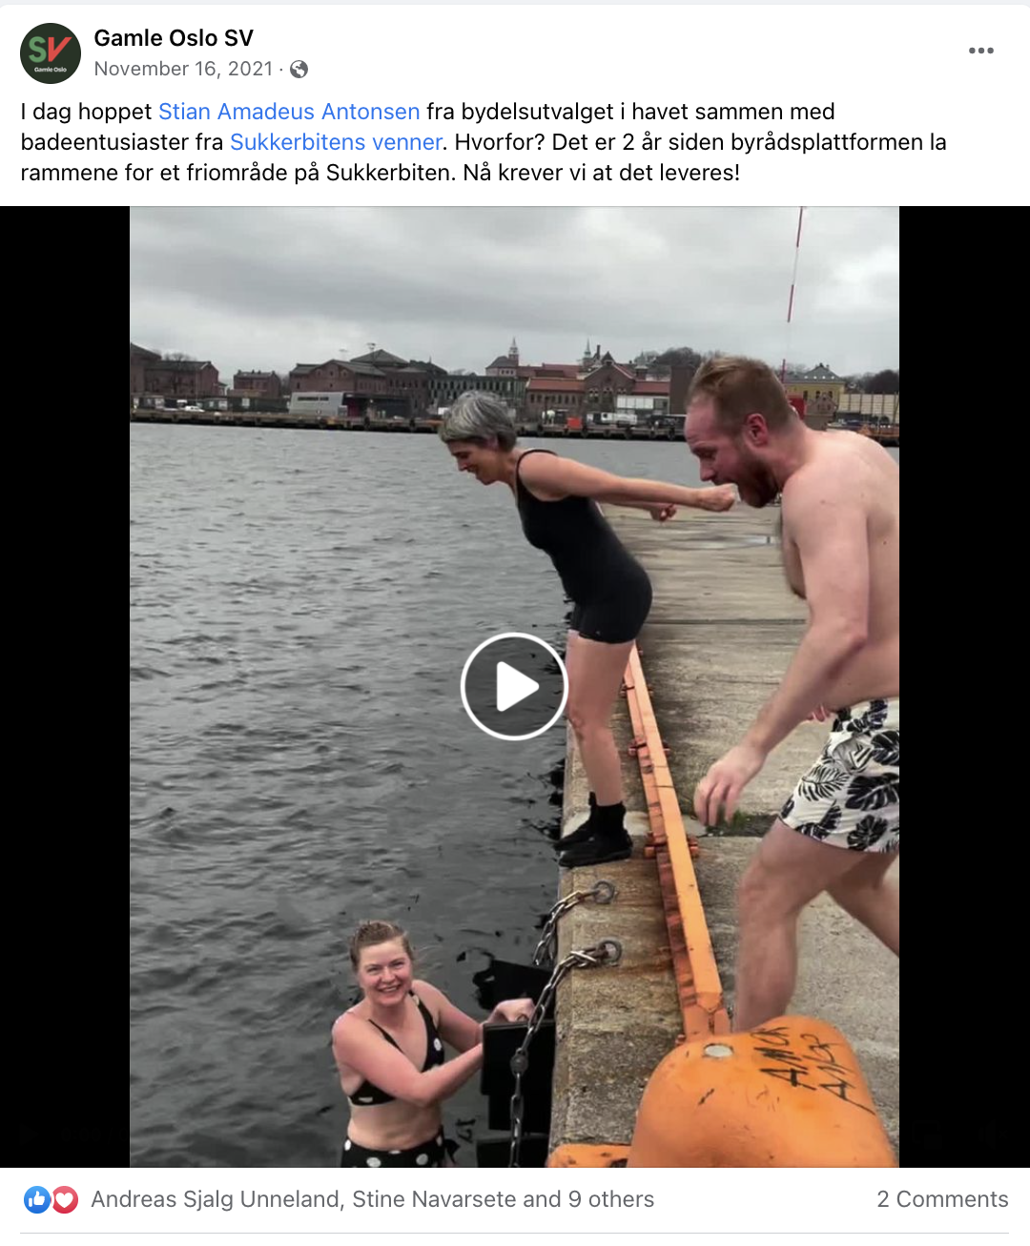
En god Facebook-post
Bruk bilde eller film
Skriv kort
Still spørsmål
Lenk til mer info
Bruk @tagger
Kommenter og del hverandres poster for økt synlighet
Notes:
Fang oppmerksomheten med et bilde eller en videosnutt
Skriv kort og få fram poenget med en gang.
Still gjerne spørsmål for å engasjere leserne i kommentarfeltet
Legg ved lenke til mer informasjon
Tagg de som omtales i teksten eller i lenke
Lenke til videoposter:
Gamle Oslo SV: https://www.facebook.com/gamleoslosv/videos/1212359506200772
Vestland SV: https://www.facebook.com/HordalandSV/videos/1091837564931277

Slide 28
Bildebruk og barn
Ikke bruk bilder av barn hvor det er mulig å kjenne igjen barnet.
Bruk heller:
-Bilder på avstand hvor du ikke ser ansiktet
-Animasjonstegninger av barn
-Bilder bakfra hvor barnet ikke er mulig å identifisere

Slide 29
Vil dere lære mer?
Nyttige lenker for å lære mer:
Ressursbanken
Mediehåndbok
Logo, fargeprofil og designmanual
SV-bilder
Har dere spørsmål her og nå?
Notes:
Her er et knippe lenker til nyttig info. Alt innholdet finner dere i ressursbanken: sv.no/ressursbanken
Om dere savner noe eller har spørsmål – ta kontakt med fylkessekretær.

Slide 30
Oppgave

Slide 31
Oppgave: Legg en plan!
Velg et tema fra programmet, og planlegg hvordan dere kan spre saken:
Velg hovedbudskap
Planlegg spredning
Mottakere
Tidspunkt
Kanaler
Ansvar
Notes:
Tid: Omtrent 30 minutter.
Mal som kan printes finner dere på neste side.

Slide 32
Mal for kommunikasjonsplan
Tema:
Hovedbudskap:
Når | Hva | Mottaker | Hvem
Notes:
Til kursholder: Skjemaet kan gjerne printes, så deltakerne kan fylle ut på papir

Slide 33
Last ned SV-appen

Slide 34
Interessert i flere kurs?
Her er våre andre kurstilbud i tillitsvalgtskoleringen:
Hvordan lede et lokallag
Medlemsoppfølging
Aktiviteter og arrangementer
Økonomi og administrasjon
Kommunikasjon
Politikkutvikling – lokallaget som politisk kraft

